Slide 1
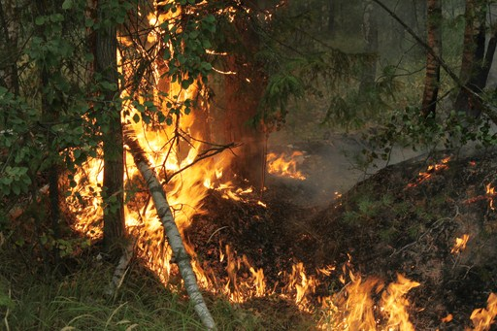
Изложение по коллективно-составленному плану «Лесной пожар»
Учитель начальных классов
Иванова Марина Владимировна
ГБОУ СОШ №280
имени М. Ю. Лермонтова

Slide 2
Дед пошёл охотиться к озеру. Леса стояли сухие. Но вдруг с юга потянуло гарью. Поднялся ветер. Дым густел, стало трудно дышать.
Дед понял, что начался лесной пожар. Огонь идёт прямо на него. Дед побежал по кочкам. Он спотыкался, падал. Сзади был слышен гул и треск огня.
В это время из-под ног деда выскочил заяц. Дед обрадовался. Он знал, что звери лучше человека чуют, откуда идёт огонь. Они всегда спасаются. Дед побежал за зайцем. Заяц вывел его из огня.

Slide 3
Найдите ответы на вопросы:
Почему начался лесной пожар?
Где охотился дед?
Кто помог спастись деду?
Куда бежал зверёк?
Почему дед побежал за зайцем?
Деду удалось спастись от пожара?
Сколько частей в тексте?
Определи тему текста (про что? про кого?)

Slide 4
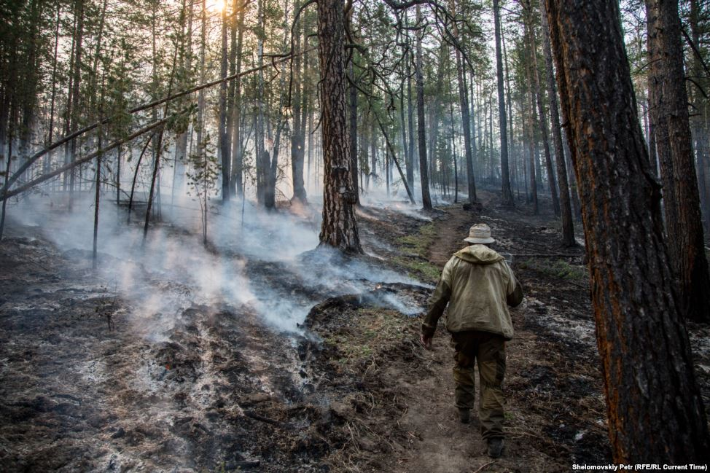
Дед пошёл охотиться к озеру. Леса стояли сухие. Но вдруг с юга потянуло гарью. Поднялся ветер. Дым густел, стало трудно дышать.

Slide 5
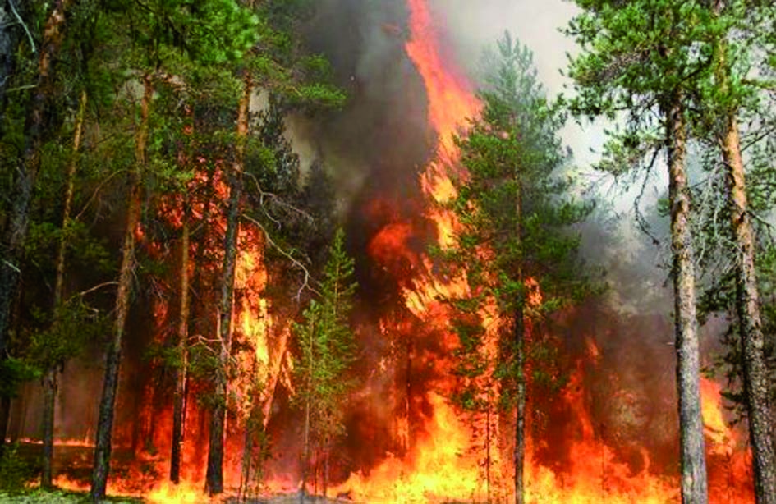
Дед понял, что начался лесной пожар. Огонь идёт прямо на него. Дед побежал по кочкам. Он спотыкался, падал. Сзади был слышен гул и треск огня.

Slide 6
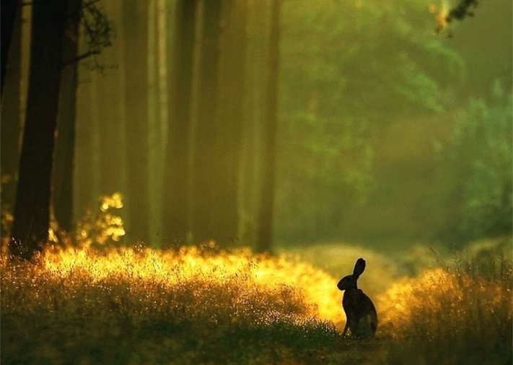
В это время из-под ног деда выскочил заяц. Дед обрадовался. Он знал, что звери лучше человека чуют, откуда идёт огонь. Они всегда спасаются. Дед побежал за зайцем. Заяц вывел его из огня.

Slide 7
План:
1)
2)
3)

Slide 8
Работа с текстом.

